Slide 1

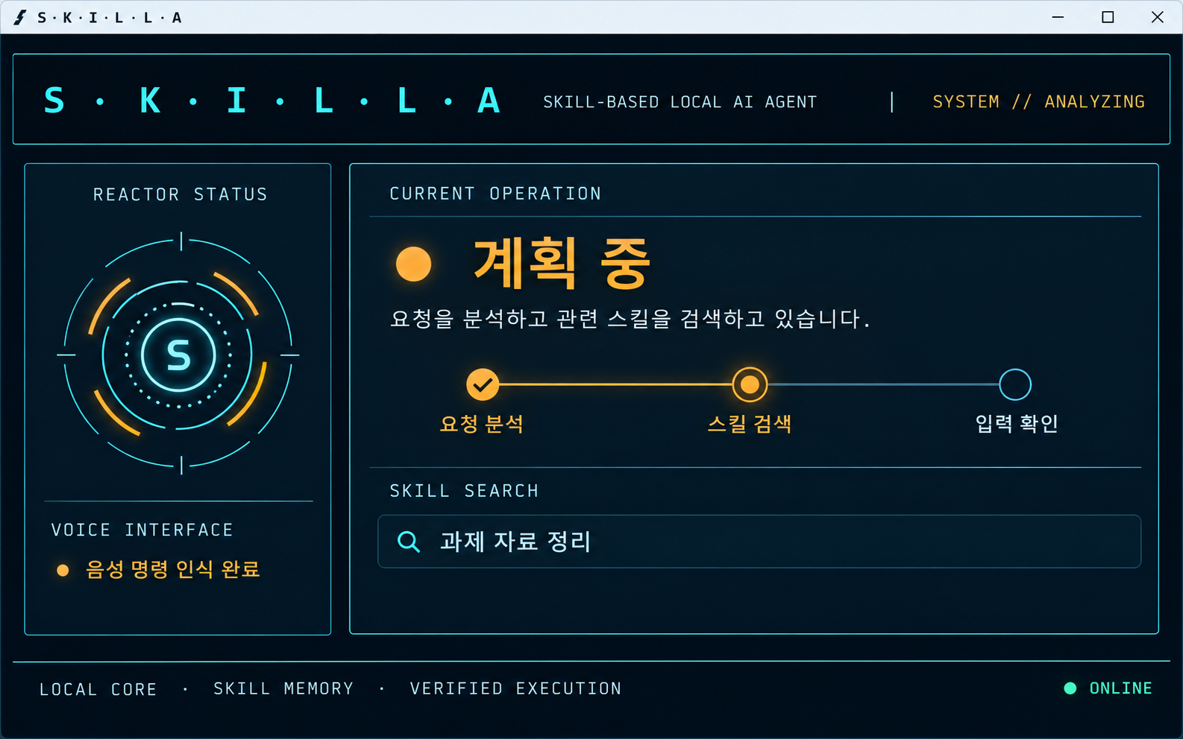

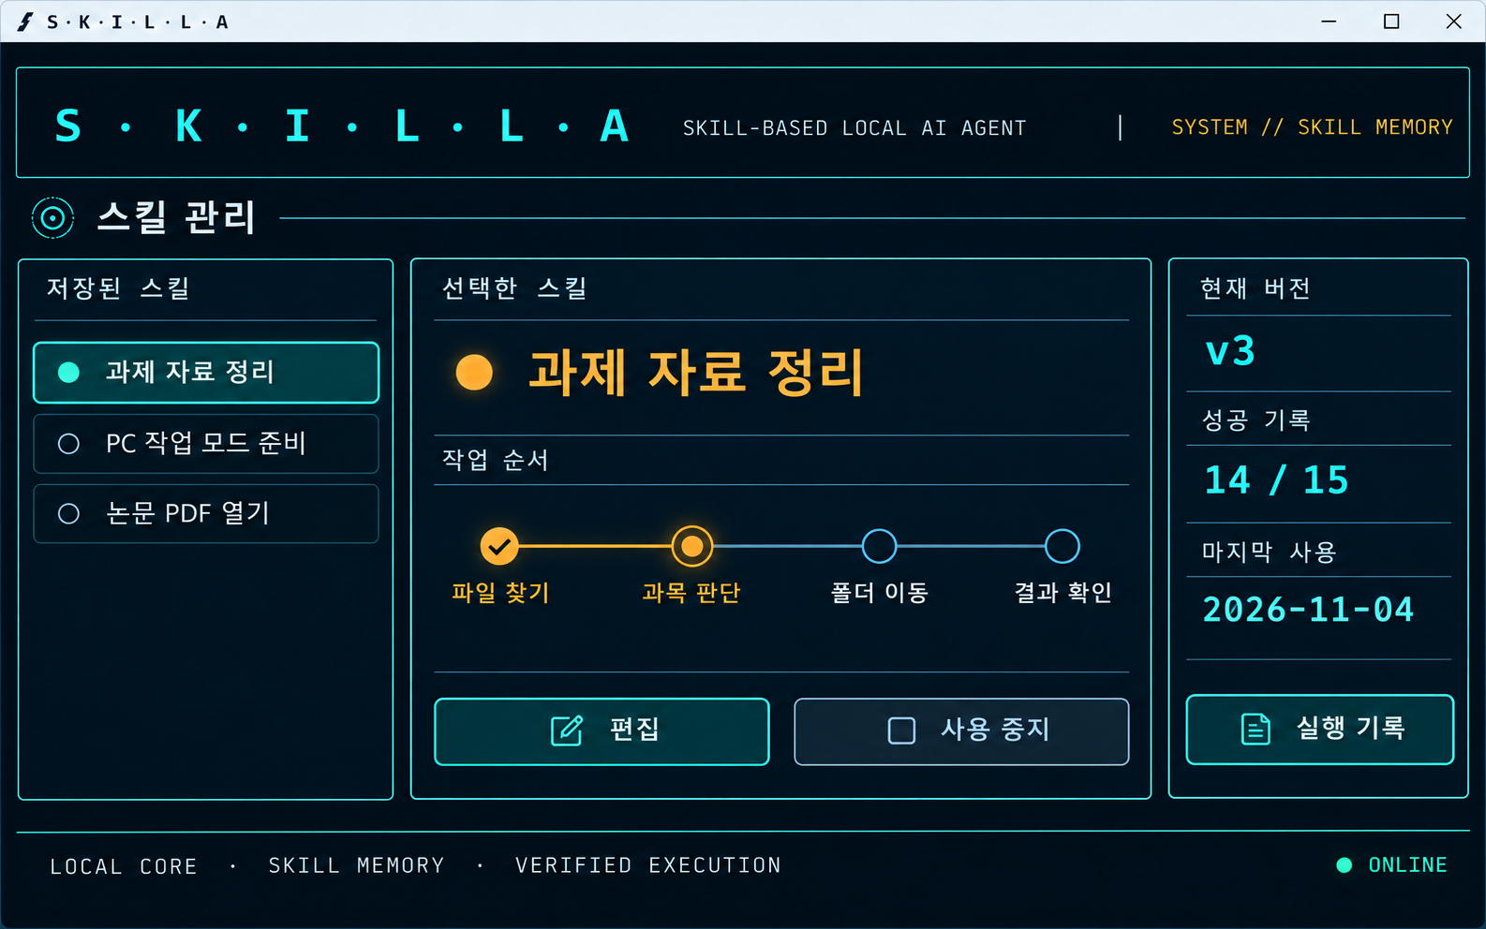
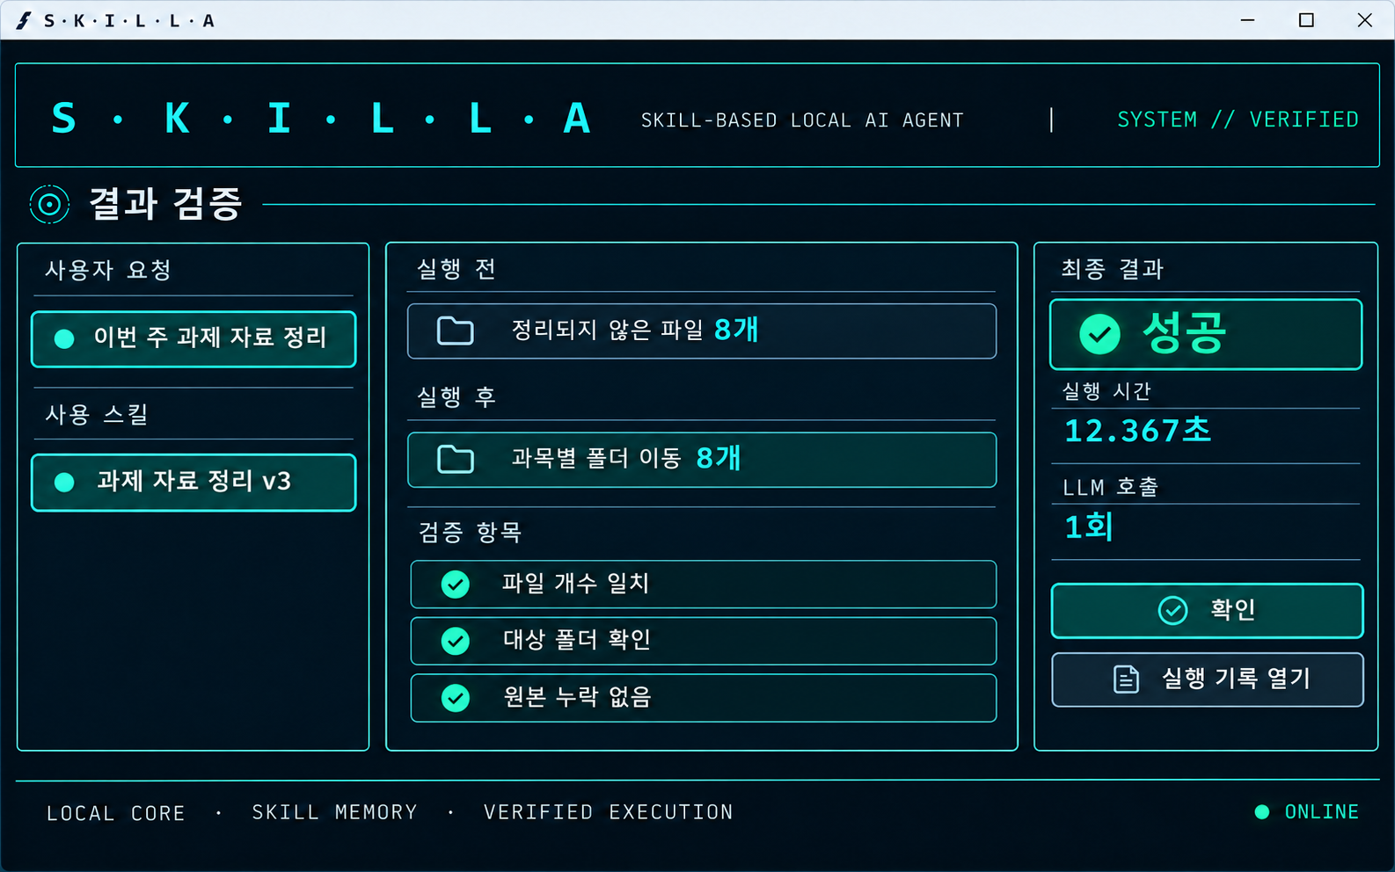
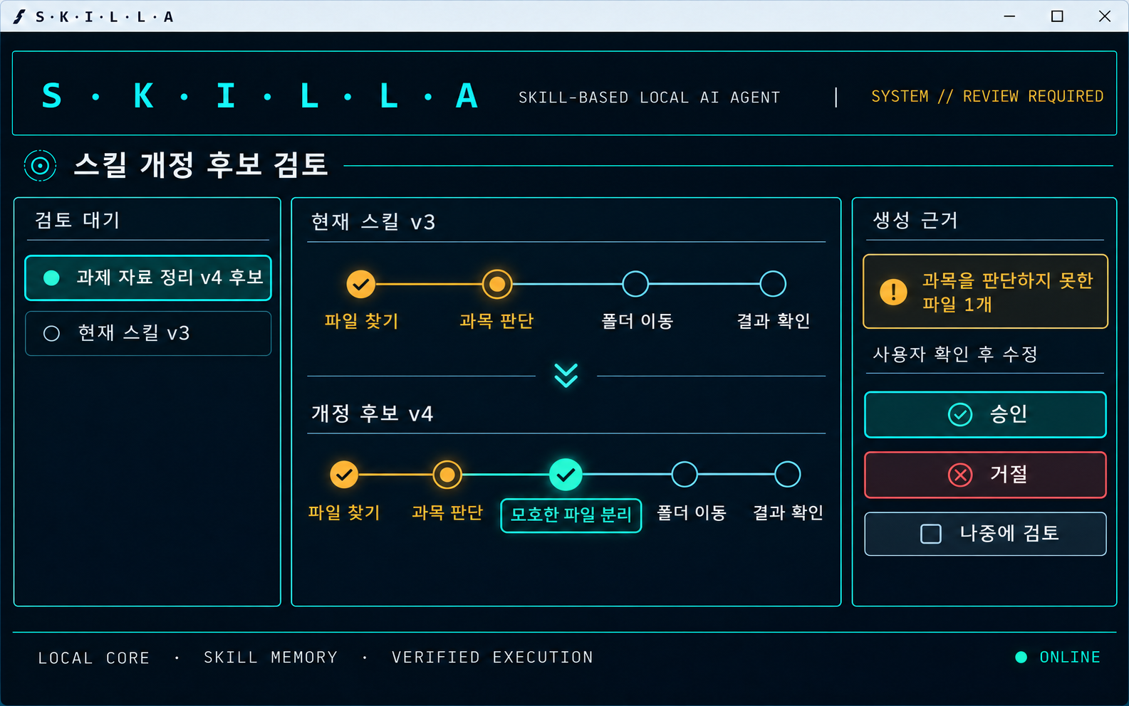
SKILLA
반복 작업을 스킬로 저장·재사용하는 로컬 AI 에이전트
반복 작업을 위한 Windows PC 자동화 시스템 | 음성·텍스트 입력 + 검증 가능한 실행 + 실패 기반 개정
01
문제와 연구 목적 — 매번 다시 생각하는 AI를, 반복할수록 익숙해지는 도구로
기존 AI 에이전트의 반복 작업
SKILLA의 해결 목표
• 사용자: 같은 요청을 다시 말함
• AI: 매번 계획·분류 기준을 새로 생성
• 사용자: 애매한 파일을 다시 확인
• 결과: 시간·호출·토큰 누적, 실패 경험 미보존
➜
• 사용자: 음성 또는 텍스트로 요청
• SKILLA: 승인된 스킬을 검색·재사용
• 실행 엔진: 바뀐 값만 다시 확인
• 검증기: 실제 PC 상태를 확인하고 기록
용어 주석 | 스킬: 작업 순서·판단 기준·완료 확인 방법을 묶은 재사용 절차 / 로컬: 사용자 PC 안에서 저장·실행
02
기존 방식과 SKILLA 방식 비교 — 흐름도
기존 방식
SKILLA 방식
예
사용자 요청
➜
계획 생성
➜
다시
판단
음성·텍스트
➜
반복
작업?
➜
스킬 검색
➜
현재 값
같은 작업 재요청
LLM이 매번 작성
사용자 요청
승인된 버전 선택
파일·상태 확인
↓
아니오
↙
↓
파일·예외를 처음부터 확인
일반 질문 응답
등록 기능 실행 + 실제 상태 검증
PC 실행
스킬 저장 안 함
성공·실패와 근거 기록
결과를 사용자가 재확인
LLM: 요청의 뜻과 작업 순서를 만드는 대형 언어 모델 / 독립 검증: AI의 완료 문장이 아니라 실제 파일·창·설정 상태로 성공 판정
03
구체적 예시와 평가
예시 A 과제 자료 정리
예시 B PC 작업 모드 준비
요청: 이번 주 과제 자료 정리
요청: 작업 모드 준비
저장: 파일 찾기 과목 판단 폴더 이동 결과 확인
저장: 앱 실행 장치 설정 창 배치 결과 확인
변경: 이번 주 파일명·개수·예외 파일
변경: 현재 앱·장치 상태·사용자 지정 값
관측: 성공 10/15 → 14/15 평균 시간 34.2% 감소 평균 토큰 16.6% 감소
04
SKILLA UI 화면 모음
실제 구현 화면 | 대기 중
확장 UI 설계 시안 | 계획 중
실제 구현 화면 | 실행 중
확장 UI 설계 시안 | 스킬 관리
확장 UI 설계 시안 | 결과 검증
확장 UI 설계 시안 | 개정 후보 검토

